Slide 1
La noche boca arriba
Julio Cortázar

Slide 2
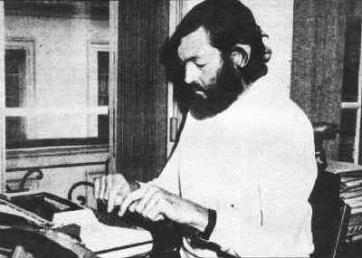
Julio Cortázar
Nació en Bruselas, Bélgica en 1914 de una familia argentina.
Volvió a Argentina con su familia y obtuvo el título de maestro.
Participó activamente en asuntos políticos de Latinoamérica, y siempre apoyó las causas sociales.

Slide 3
Sus obras
La obra más famosa es Rayuela (1963)
Otros cuentos celebrados incluyen “Final del juego”, “Las armas secretas” e “Historias de cronopios y famas”
Sus obras fueron influidas por el absurdo y las formas subconscientes e irracionales de la existencia humana.
En particular, rompe con los conceptos cronológicos del tiempo, mezcla lo real con lo ficticio y la vida con los sueños.

Slide 4
Los aspectos importantes del cuento
Surrealista
Composiciones que destacan imágenes imprevistas, desordenadas y aparentemente incongruentes, al estilo de la casual sucesión de hechos y memorias propia de los sueños (Aproximaciones, 453)
Los aspectos subconscientes y abstractos
Los neologismos (Palabra o expresión de nueva creación en una lengua)
Palabras inventadas por el autor.
Ejemplo: móteca

Slide 5
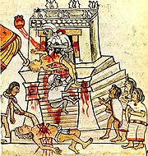
Los aztecas
Las personas indígenas que vivían en el centro de México entre los siglos XIV, XV y XVI.
Participaron en los sacrificios de seres humanos (por causas mitológicas/religiosas).
La guerra florida es el ritual en que los aztecas buscaban víctimas para sus sacrificios.

Slide 6
La noche boca arriba (1956)
El desarrollo
La descripción de la ciudad y motocicleta en Argentina.
El autor describe la vida cotidiana de Argentina.
De repente, ocurre el choque con la mujer.
El protagonista llega boca arriba a una farmacia próxima.
Hay 2 niveles narrativos y el narrador es omnisciente
La acumulación de imágenes crea una atmósfera sofocante.

Slide 7
La noche boca arriba (1956)
El suspenso
El protagonista llega al hospital.
Monólogo interior
Los doctores analizan su cuerpo.
Sueña/pesadilla
Las escenas están separadas al principio pero luego se unen y provoca confusión en su mente
Los sueños están acompañados con olores del pantano y selva
Sensaciones e imágenes descriptivas abundan en el cuento
Recibimos mucha información sobre el lugar. Sensoriales, de vista olfato y oído

Slide 8
La noche boca arriba (1956)
El clímax
El momento en que el móteca sabe que el sueño es su realidad (móteca capturado en el siglo XX)
Los planos distintos de ambas realidades se combinan y hay muchos aspectos paralelos del motociclista y el móteca
Olía la muerte y cuando abrió sus ojos vio la figura ensangrentada del sacrificador que venía hacia él con el cuchillo de piedra en la mano

Slide 9
La noche boca arriba (1956)
El desenlace
La muerte del hombre móteca
La coherencia existencial existe entre lo contemporáneo y lo prehispánico.
El autor juega con el lector y mezcla el orden de causa y efecto (difícil de interpretar)
La mezcla de realidad y sueños.

Slide 10
Temas
¿Que es la realidad? No hay sola una realidad.
El movimiento entre la realidad y los sueños.
Hay múltiples planos pero son similares
Existencialismo

